Slide 1















KiriTrees Plantage
Pflanzen, pflegen, profitieren.
PAULOWNIA Bäume....

Slide 2







KiriTrees Plantage
... Mehr als

Slide 3
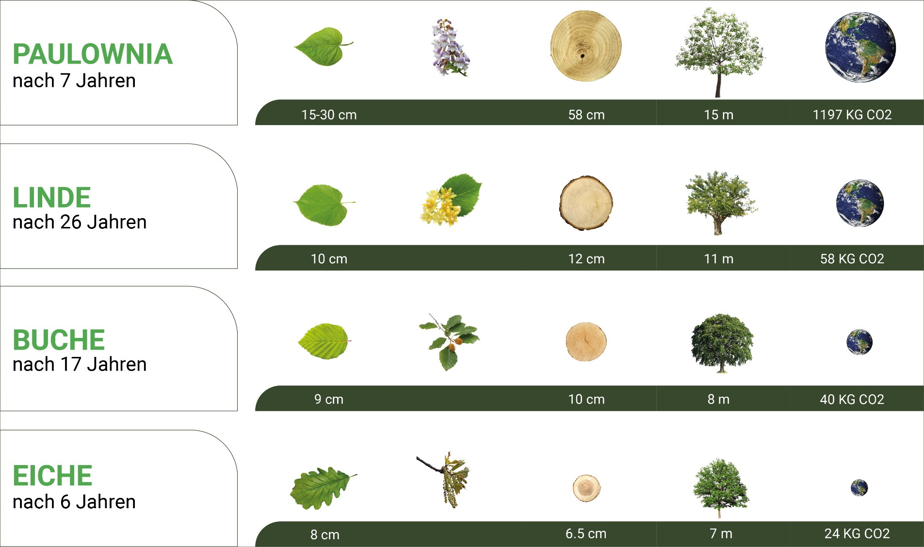
KiriTrees Plantage
Der Vorteil gegenüber anderen Sorten

Slide 4

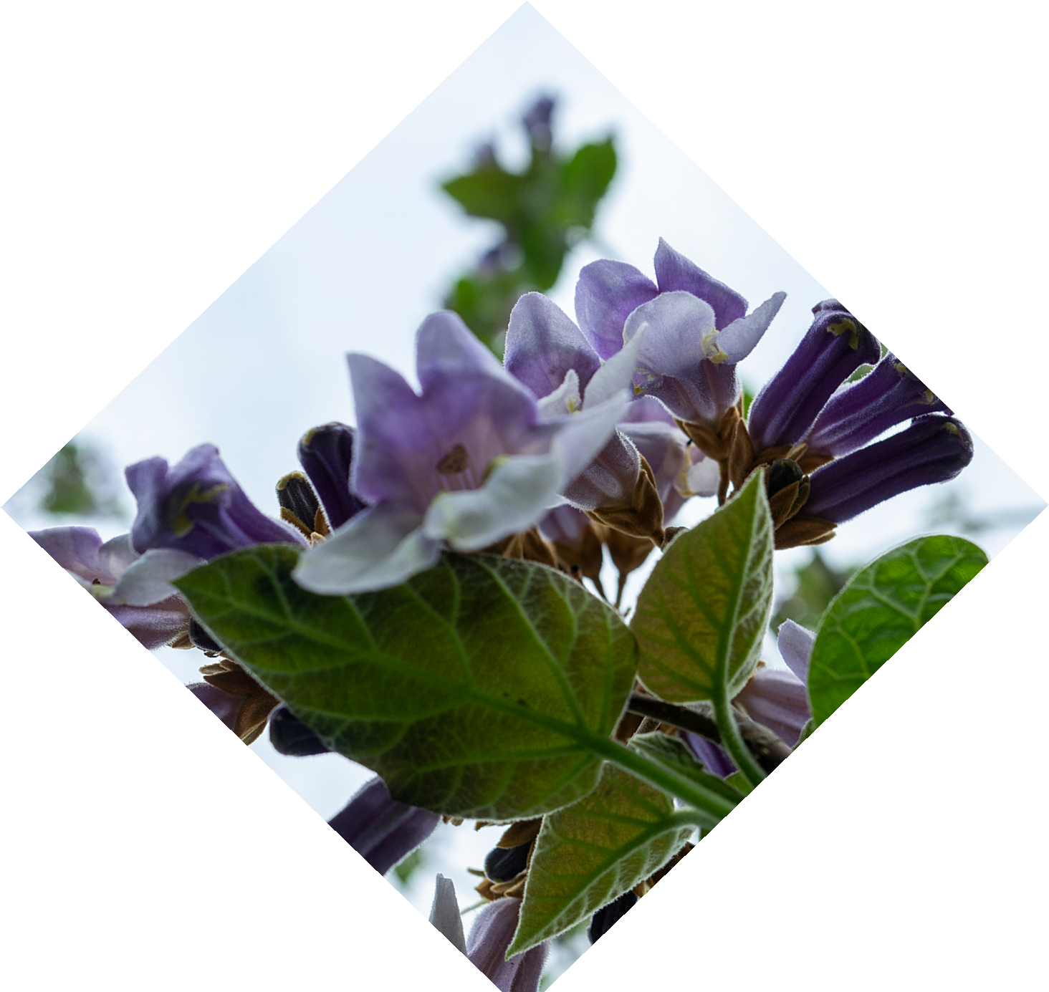


KiriTrees Plantage... Mehr als Bäume.
Blauglockenbaum (auch Paulownia, Kiri oder Klimabaum genannt).
Wuchsform: breite, lockere Krone.
Wuchsgröße: ca. 12 bis 22m.
Blätter: bis zu 60cm, später etwas kleiner
Blüten: Kelchförmig blauviolett

Slide 5

KiriTrees Plantage...Mehr als Bäume.
Besonderheit: sehr schöne Blüte
Mit seinen stolz aussehenden Rispen war er der Lieblingsbaum des letzten Kaisers von Österreich-Ungarn, steht als ,Kanzlerbaum` im Garten des Palais Schaumburg, der damaligen Kanzlei von Konrad Adenauer.
Pflanzzeit : von Mitte Mai bis Ende September
Lokation: sonnig, toleriert partiellen Schatten
Blütezeit: Ende April bis Ende Mai
Frucht : eierförmige Kapseln

Slide 6
KiriTrees Plantage... More then trees.
Boden: anspruchslos, moderat trocken
Liefergröße:
10 - 18 cm je Pflanze
Wachstum:
In den ersten 3 Jahren 2 bis 4 m pro Jahr danach ca.1m
In seiner asiatischen Heimat gilt er als Symbol für Glück und Fruchtbarkeit.
Der Legende nach steht der Fenghuang, ein dem Phönix ähnlicher Vogel, für die ewige Wiedergeburt der Seele.

Slide 7
Wie erhalte ich meinen Fruchtertrag ?
Die Kosten für einen Baum betragen zum jetzigen
Zeitpunkt 199€ und stellen die Aufzucht über 3 Jahre sicher.
Nach 7 bis 10 Jahren, sollte der Baum Endverwertet werden, daraus entsteht ein Fruchtertrag.
Hiezu erteilt der Baumbesitzer den Fruchtziehungsauftrag.
KiriTrees Plantage... Mehr als Bäume.
TOP Fruchtertrag

Slide 8




KiriTrees Plantage... Mehr als Bäume.
kiritrees.com
Nur wenige Produkte, Aktien oder gar Rohstoffe können eine solche Performance erbringen.
Umweltschutz, Klimafreundlich und Nachhaltigkeit, das ist die Zukunft.
Werden Sie für einen kleinen Einsatz Ihr eigener Waldbesitzer.
Starten Sie noch heute...lassen Sie Ihre Träume wahr werden!

Slide 9
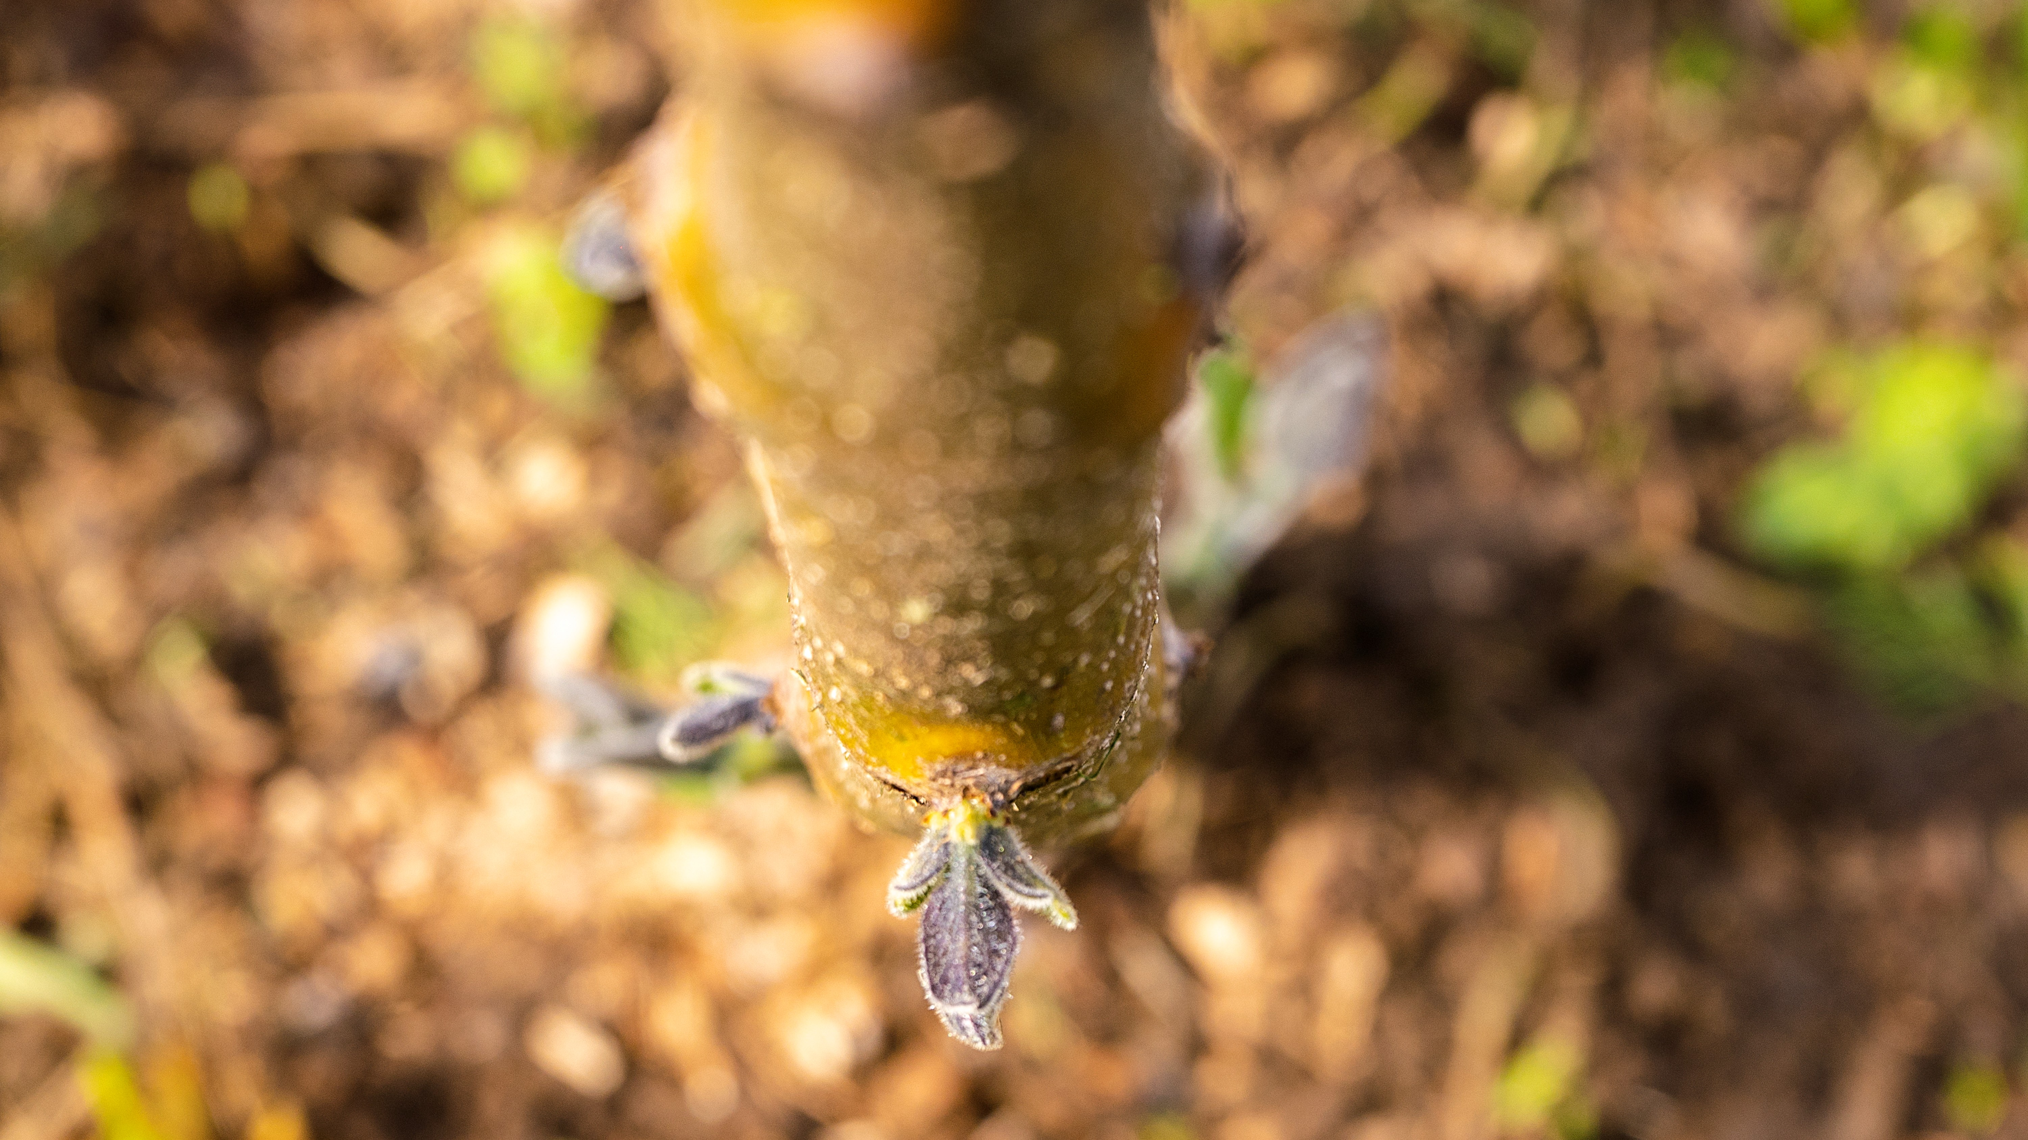









kiritrees.com
Für mehr Informationen, kontaktieren Sie uns unter
info@kiritrees.com oder besuchen Sie kiritrees.com

